Slide 1
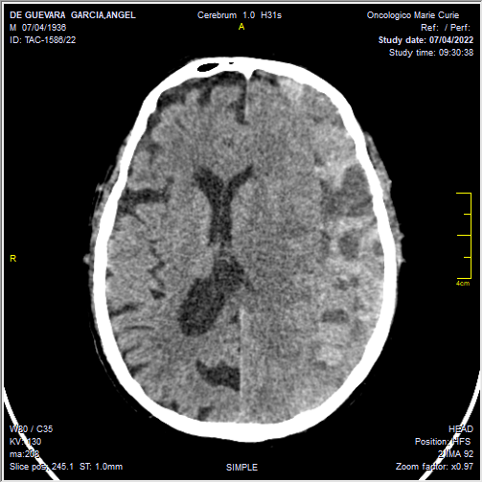
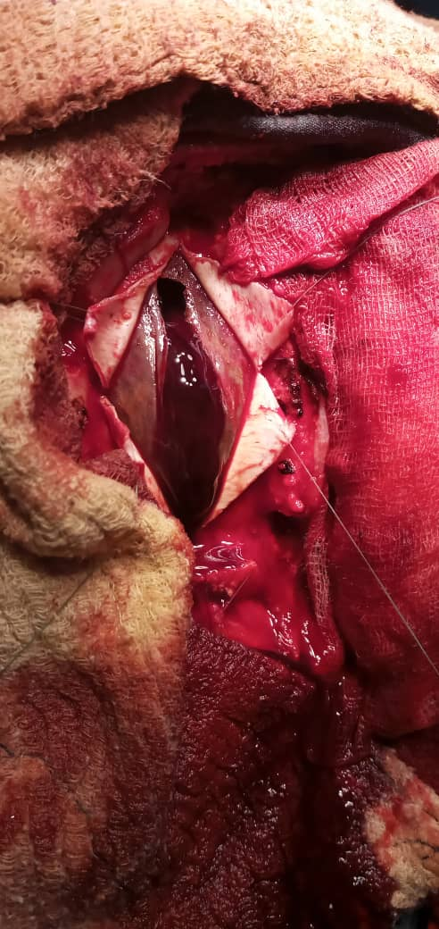
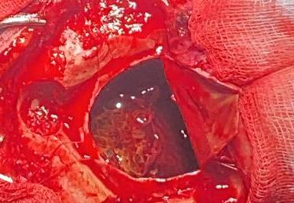
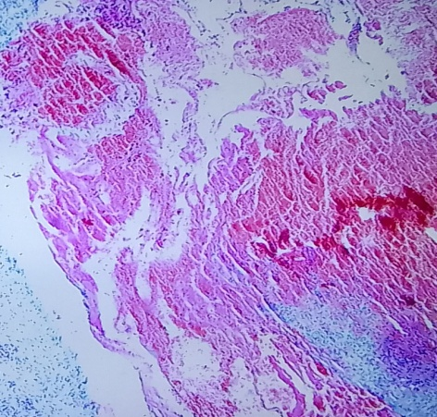
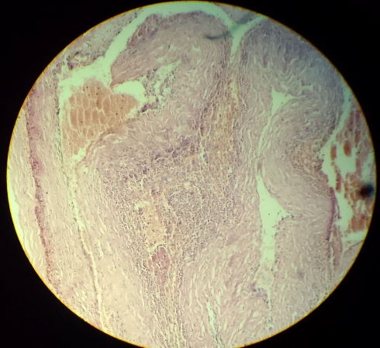
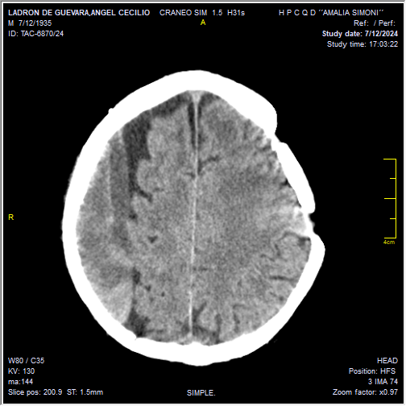
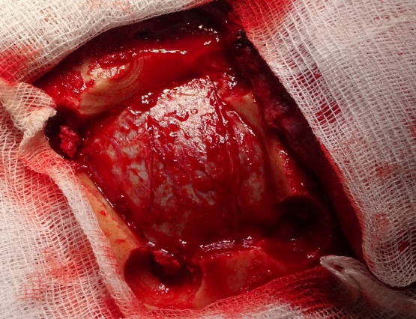
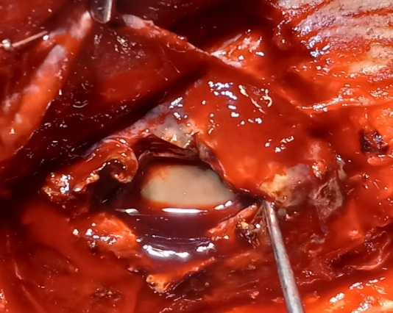
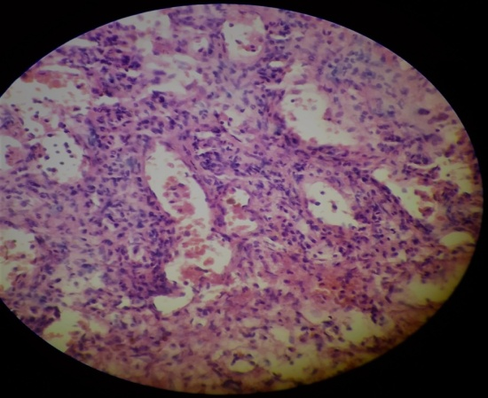
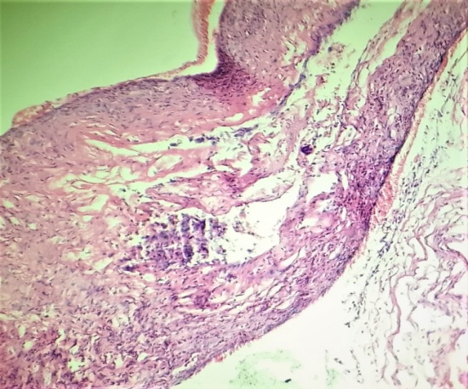
Aplicación histológica en correlación radiológica y anatómica del hematoma subdural crónico: Informe de un caso.
Autores:
Dra. Lisneydi Alfonso Gómez. Dra. C. Gretel Mosquera Betancourt. Est. Santa Teresa Ramos Vega. Est. Julio César Villafaña Bolaños.
Correo para correspondencia: roclan2424@gmail.com
Institución ejecutora principal: UCM de Camagüey.
Introducción: El hematoma subdural crónico (HSC) representa cerca del 10 % de todos los hematomas intracraneales y se estima que en los años venideros se convertirá en el primero, encabezando esta lista sobre los tumores metastásicos y primarios. Se define como una colección de sustancias de degradación hemática ubicado en el espacio subdural.
Es más frecuente en el sexo masculino con un 77 % respecto al sexo femenino y en mayores de 65 años, grupo en el que se reporta el 69 % de estas lesiones.
La tomografía computarizada (TC) de cráneo servirá no solo para confirmar el diagnóstico, sino para conocer su localización, volumen, compresión al parénquima cerebral y tiempo de evolución. Esto último es relevante a la hora de escoger el abordaje para el paciente. El aspecto imagenológico está asociado con las características histopatológicas y se ha encontrado correlación entre los niveles de factor de crecimiento endotelial vascular con las características del exudado que se observa en la TC.
Desde que la histología se concibió como materia se ha considerado el punto de entrada hacia la comprensión de la normalidad tisular del cuerpo humano y, por ende, esencial para el entendimiento de disciplinas posteriores. Las puertas de la Histología se abrieron con el establecimiento de la tradición Mülleriana, en la cual se concebía el análisis microscópico como una ciencia práctica que eventualmente terminaría beneficiando a los pacientes, a través de de mecanismos cognitivos para el abordaje integral y resolución de problemas, habilidades que son críticas para el abordaje clínico de la enfermedad y los pacientes.
Figura 1 Tomografía axial computarizada de cráneo . Corte transverso.
Imagen radiológica del año 2022. Hematoma subdural crónico izquierdo, heterogéneo, trabeculado, con presencia de niveles y efecto de hematocrito dentro del propio hematoma, con visualización de membrana visceral fina.
Figura 2 Imagen macroscópica(A y B) e histológica de las membranas del hematoma(C y D) del año 2022.
A
B
C
D
A. Membrana parietal gruesa, muy vascularizada. B. Membrana visceral fina, gelatinosa y translúcida. C. Membrana parietal con áreas de microhemorragia y vasos sanguíneos de neoformación. D. Membrana visceral con microhemorragea en capa superficial externa y una capa intermedia de infiltrado inflamatorio delgada.
Figura 3. Tomografía axial computarizada de cráneo . Corte transverso.
Imagen radiológica del año 2024. Hematoma subdural crónico derecho, isodenso, con signo de hematocrito discreto y visualización de membrana visceral bien definida y ligeramente gruesa.
Figura 4 Imagen macroscópica(A y B) e histológica de las membranas del hematoma(C y D) del año 2024.
Presentación del caso: Paciente mestizo, masculino de 89 años de edad con antecedentes de hipertensión arterial, adenocarcinoma de próstata y operado de hematoma subdural crónico izquierdo heterogéneo, trabeculado y con membrana visceral visible y fina hace dos años para lo cual se realizó craneotomía con membranectomía y estudio histológico de las membranas. Acude presentando como síntomas neurológicos desorientación temporoespacial y estupor; refiere además antecedentes de trauma craneoencefálico dos semanas previas al ingreso. Se diagnostica por tomografía computarizada hematoma subdural crónico derecho isodenso, con tabiques finos y membrana visible y ligeramente gruesa, para lo cual se realiza craneotomía con membranectomía y estudio histológico de las membranas. Se cuenta con las imágenes radiológicas, macroscópicas e histológicas de ambas neurocirugías lo cual permitió aplicar la histología en la correlación radiológica y macroscópica del hematoma subdural crónico en Camagüey en un reporte de caso.
A
B
C
D
A. Membrana parietal fibrosa, de aspecto rígido. B. Membrana visceral gruesa y fibrosa semejante a la duramadre. C. Membrana parietal con vasos sanguíneos de neoformación con ligera hiperplasia endotelial, se observan además fibroblastos y macrófagos con hemosiderina. D. Membrana visceral sin capas definidas y una capa intermedia con infiltrado inflamatorio leve y presencia de un pequeño cuerpo de psamoma.
Conclusiones: Las características radiológicas observadas de la membrana visceral ya sean finas o gruesas así como la densidad del hematoma se relacionan con las características macroscópicas observadas durante el acto quirúrgico y las características histológicas de las membranas del hematoma. Lo cual refleja la importancia histológica y aplicación clínica de su conocimiento.

